Slide 1
Соціальні мережі

Slide 2

Соціальні медіа як джерело новин
https://www.youtube.com/watch?time_continue=294&v=hPnT0h7Dyhk&feature=emb_logo

Slide 3


Slide 4

Соціальна мережа, що базується на обміні фотографіями, дозволяє користувачам робити фотографії, застосовувати до них фільтри, а також поширювати їх через свій сервіс і низку інших соціальних мереж.

Slide 5




Найпопулярнішим дописом за всю історію платформи є допис про просте куряче яйце, який викладено користувачем @world_record_egg — 53,965 млн (станом на 5 грудня 2019 року).

Slide 6

Instagram Stories - це функція, за допомогою якої можна викладати фотографії і короткі відеоролики, завдовжки в 15 секунд, додавати до них текстові позначки і емодзі.
Ключова особливість контенту сторіз - вона зникає через 24 години.
Ця функція була запущена на платформі 2 серпня 2016 року і практично відразу стала надзвичайно популярною серед користувачів. Великою мірою це обумовлено тим, що контент не зберігається вічно. Користувачі мають більше інтересу до фото та відео, які незабаром будуть видалені назавжди.

Slide 7


Slide 8

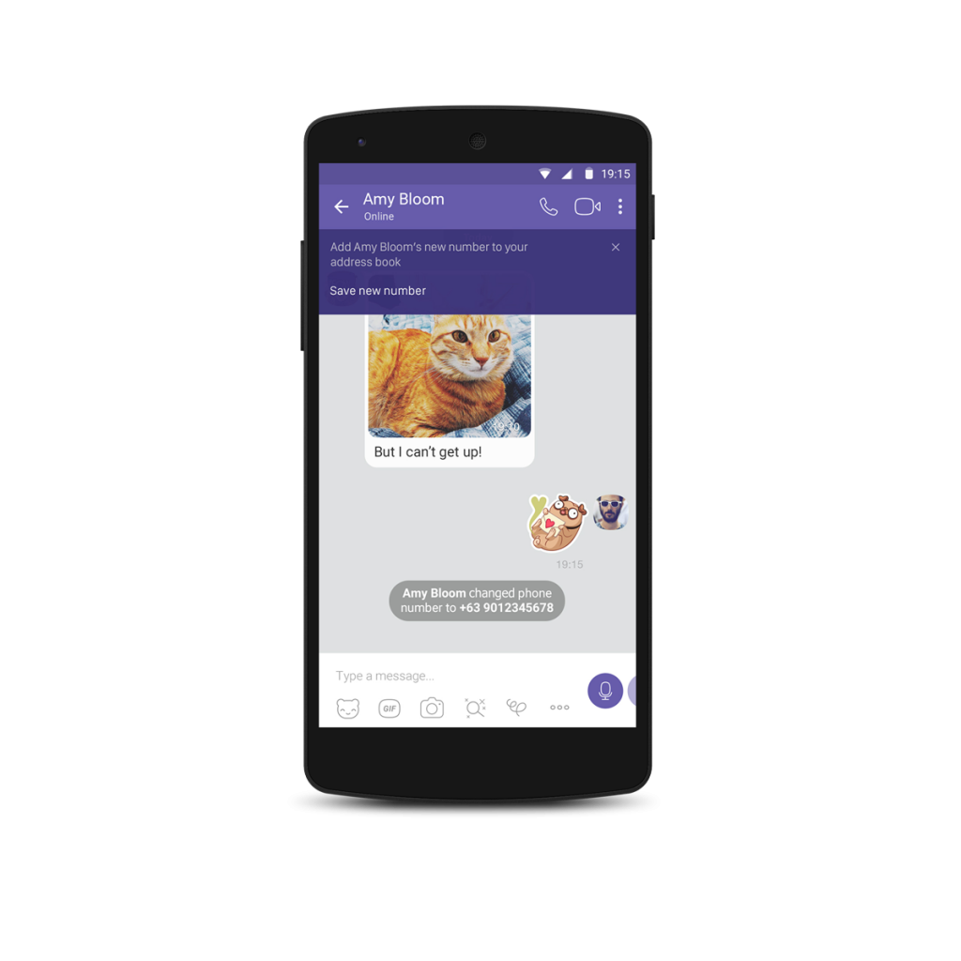
Застосунок, що інтегрується з адресною книгою та авторизується за номером телефону. Дозволяє здійснювати безкоштовні дзвінки високої якості, а також передавати текстові повідомлення, зображення, відео та аудіо повідомлення.

Slide 9


Slide 10


Найбільша у світі соціальна мережа, що почала працювати 4 лютого 2004 року як мережа для студентів деяких американських університетів.
Користувачі Facebook мають можливість створювати профілі з фотографіями, списками інтересів, контактними даними та іншою особистою інформацією. Вони можуть спілкуватися із друзями та іншими користувачами за допомогою приватних або загальнодоступних повідомлень і чату. Також користувачі можуть створювати і приєднуватися до груп за інтересами та «сторінок уподобань». Деякі з цих сторінок підтримують організації як засоби реклами.

Slide 11

Facebook дала точний опис даних, які вона збирає про користувачів:
рівень заряду батареї на пристрої;
назви файлів, які зберігаються на пристрої, та їх типи;
як часто й як довго людина взаємодіє з вкладкою соцмережі, чи відкрита вона у фоновому режимі;
інформацію про інших користувачів, їх фотографії та як часто людина з ними взаємодіє;
покупки, здійснені на інших сайтах;
налаштування та дозволи на пристрої.

Slide 12


Slide 13

Месенджер для смартфонів. Дозволяє пересилати текстові повідомлення (дописи), зображення, відео та аудіо.
Програму створив Ян Кум, американський програміст українського походження.
Інтерфейс програми та дизайн сайту розробляє дизайн-студія з Дніпра.

Slide 14


Slide 15

Клауд-месенджер, програмне забезпечення для смартфонів, планшетів та ПК, яке дозволяє обмінюватися текстовими повідомленнями, графічними та відеофайлами, а також безкоштовно телефонувати іншим користувачам програми.
Створений російським розробником Павлом Дуровим.

Slide 16


Slide 17

Соцмедійний застосунок для створення та поширення відеофайлів та онлайн-трансляцій.
Сервіс запущено у вересні 2016 китайською компанією ByteDance.
Це найпопулярніша платформа для коротких відео в Азії, яка поширилася на інші частини світу і швидко набирає популярність.
Застосунок дозволяє користувачам створювати музичні, танцювальні, комедійні та інші відео тривалістю до 15 секунд.
Кількість користувачів програми сягнула 500 млн з 150 країн.

Slide 18


Slide 19

Соціальна мережа, яка є мережею мікроблогів, дає змогу користувачам надсилати короткі текстові повідомлення, використовуючи SMS, служби миттєвих повідомлень і сторонні програми-клієнти.
Власником системи «Твіттер» є компанія Twitter, Inc., головний офіс якої розташований у Сан-Франциско.
У середині травня 2012 в Центрі перекладу Твіттера було додано українську мову.

Slide 20


Slide 21

Соціальний фото-сервіс. Після того, як зображення завантажені на Pinterest, вони називаються пінами (англ. Pins), а колекції, до яких вони належать, — дошки (англ. Boards).
Місія сайту звучить, як «об’єднати весь світ за допомогою речей, які їм цікаві».
Незареєстрований користувач може переглядати сайт, поки сервіс не почне вимагати, щоб користувач зареєструвався.

Slide 22
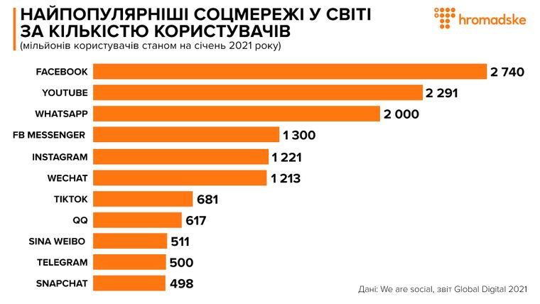

Slide 23
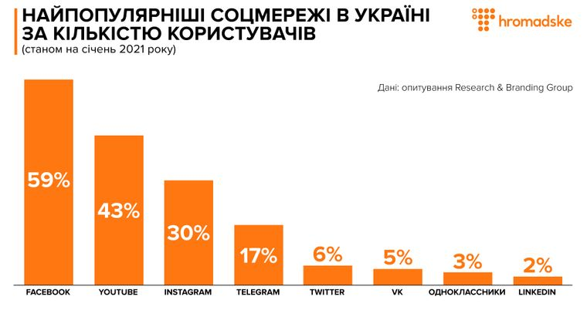

Slide 24
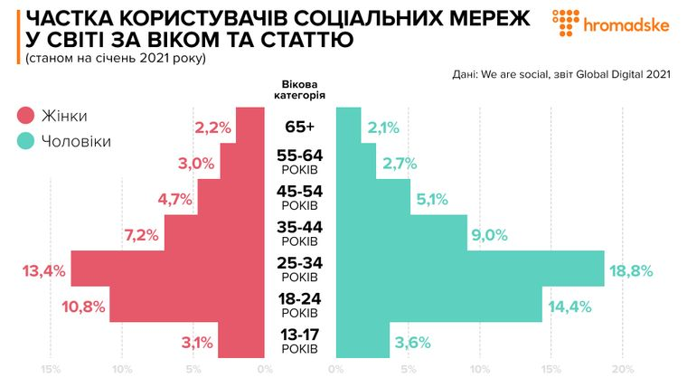

Slide 25
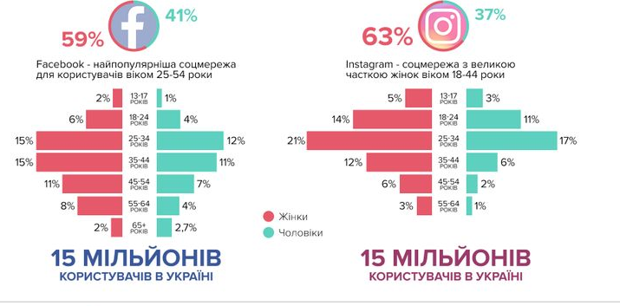

Slide 26
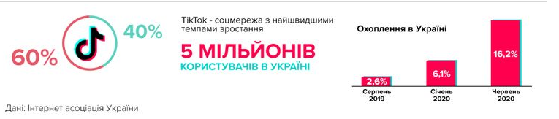

Slide 27
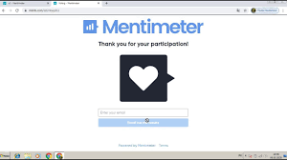
Mentimeter
Mentimeter - шведська компанія, що базується в Стокгольмі, яка розробляє та підтримує однойменний додаток, що використовується для створення презентацій із зворотним зв'язком у режимі реального часу

Slide 28
Cервіс для створення та проведення опитувань. Вчитель у кілька кліків може завантажити на сайт одне чи декілька запитань. А потім дає учням посилання з кодом доступу чи можливість сканувати QR-код.
Сервіс не персоніфікований (вчитель не бачить, хто з учнів як відповів). Тому для оцінювання успішності не підійде. Однак може допомогти відслідкувати динаміку засвоєння матеріалу, оскільки результати кожного опитування зберігаються. А учні відповідають більш розкуто, коли знають, що за неправильну відповідь ніхто не дорікатиме.

Slide 29
Перейдіть за посиланням
www.menti.com
Код доступу
на екрані

Slide 30
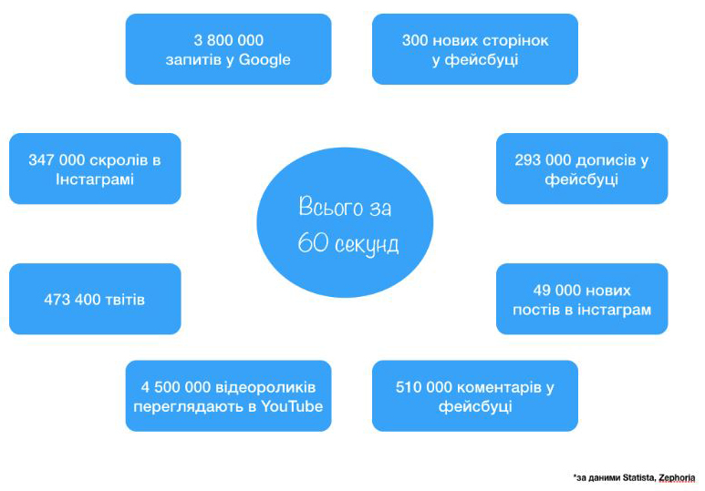

Slide 31
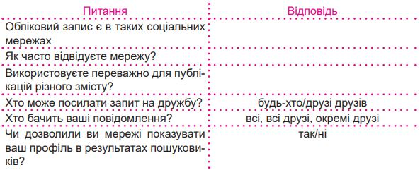

Slide 32
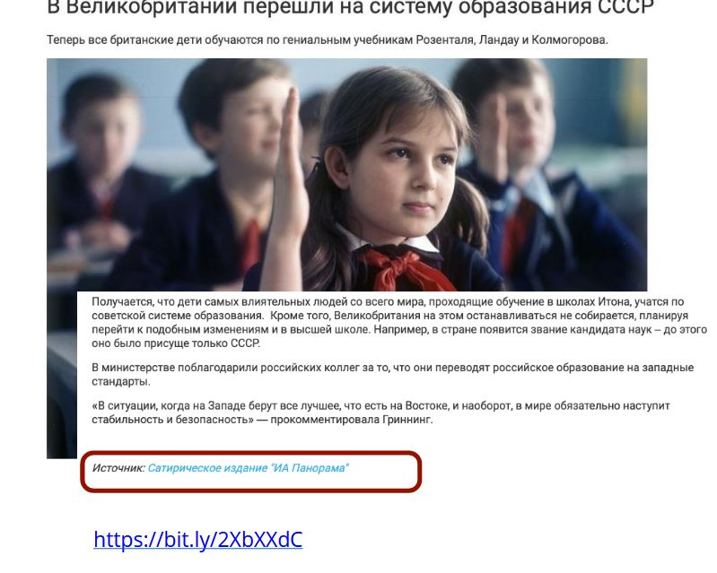
7 із 10 людей читають тільки заголовки

Slide 33
Програма Rescue-Time
Автоматичний інструмент, який дає можливість відстежувати свій час, проведений в Інтернеті.
Визначає продуктивний та непродуктивний час (за день, місяць та рік).

Slide 34

Інформаційні бульбашки
https://www.youtube.com/watch?v=yssSI0Bk0XE

Slide 35
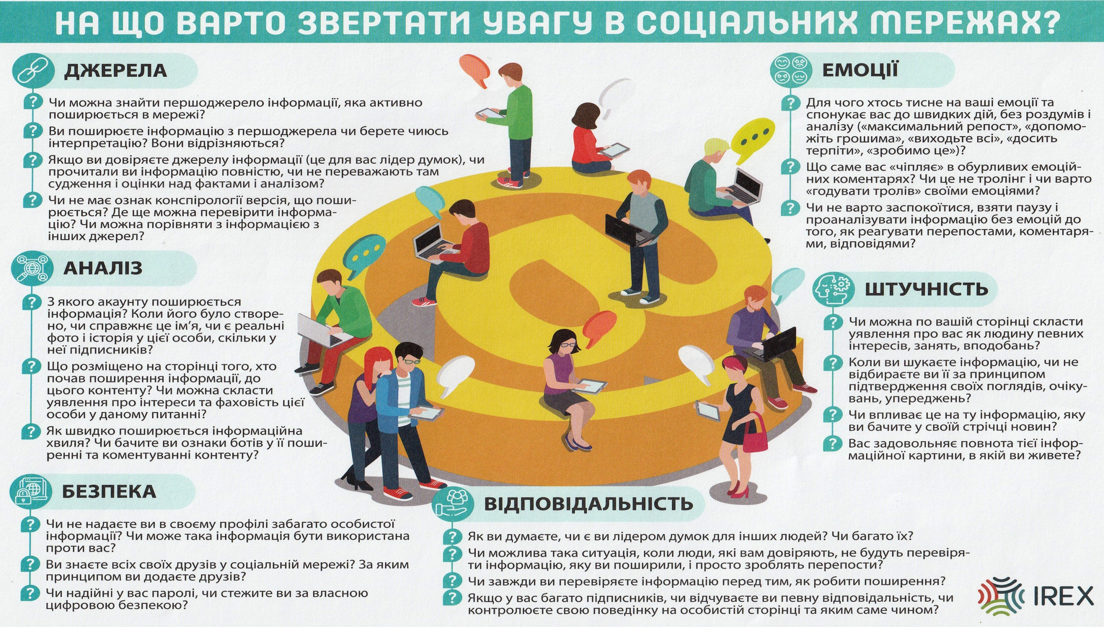

Slide 36

Правила безпеки в інтернеті Пам’ятка для батьків

Slide 37

1. Насамперед батьки разом із дітьми мають домовитись про те, скільки часу можна перебувати в інтернеті, й обговорити, на які сайти варто заходити.

Slide 38

2. Нікому не розповідати особистої інформації: домашньої адреси, номерів телефонів, де працюють батьки, номер й адресу школи тощо.

Slide 39

3. Ніколи не погоджуватись на зустрічі із людиною, з якою познайомились в інтернеті. Якщо все-таки це необхідно, то спочатку потрібно спитати дозволу в батьків, а зустріч повинна відбуватись у громадському місці й у присутності дорослих.

Slide 40

4. Не відповідати на образливі листи чи повідомлення і розповідати про це дорослим.

Slide 41

5. Не давати нікому, окрім батьків, своїх паролів.

Slide 42

6. Не шкодити та не заважати іншим користувачам.

Slide 43

7. Ділитися з Вами інформацією, яку вони знайшли, яка їх турбує, чи проблемами, які виникають у їхньому житті, навчанні.

